Slide 1
🚫 Proibido Compartilhamento e Revenda 🚫
Este slide é de propriedade exclusiva da Ferramenta EBD - Abra a Jaula e destina-se apenas ao uso dos assinantes. Qualquer compartilhamento, revenda ou distribuição não autorizada é estritamente proibido.
🔒 Uso Exclusivo do Assinante 🔒
Este conteúdo é exclusivo e deve ser utilizado somente pelo assinante da Ferramenta EBD. Qualquer reprodução, total ou parcial, sem autorização expressa é considerada uma violação dos direitos autorais.
🏴‍☠ Pirataria é Crime! 🏴‍☠
Se você encontrar este slide sendo vendido ou baixado por meio de sites, blogs ou grupos de redes sociais, saiba que isso está sendo feito de forma pirata e por má fé. Denuncie qualquer uso indevido!
Caso tenha adquirido esse material em outro lugar que não seja na plataforma da Ferramenta EBD – Abra a Jaula, abençoe o trabalho e esforço dos produtores para que possam continuar produzindo. Aperte neste link e seja assinante do material original: https://abraajaula.com/ferramenta-ebd/
Não se preocupe, essa folha de slide não atrapalhará sua apresentação.
Att
Equipe: Ferramenta EBD

Slide 2
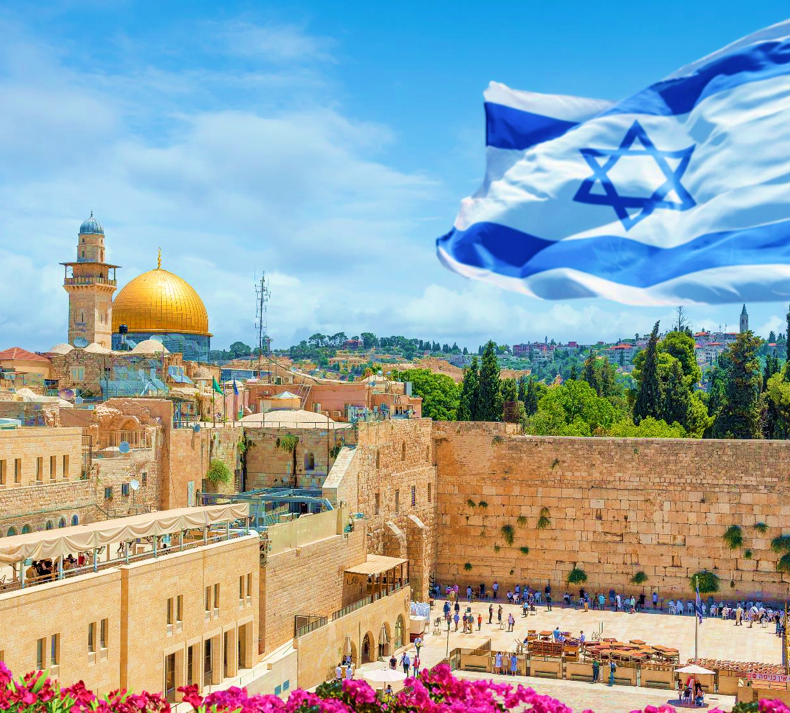
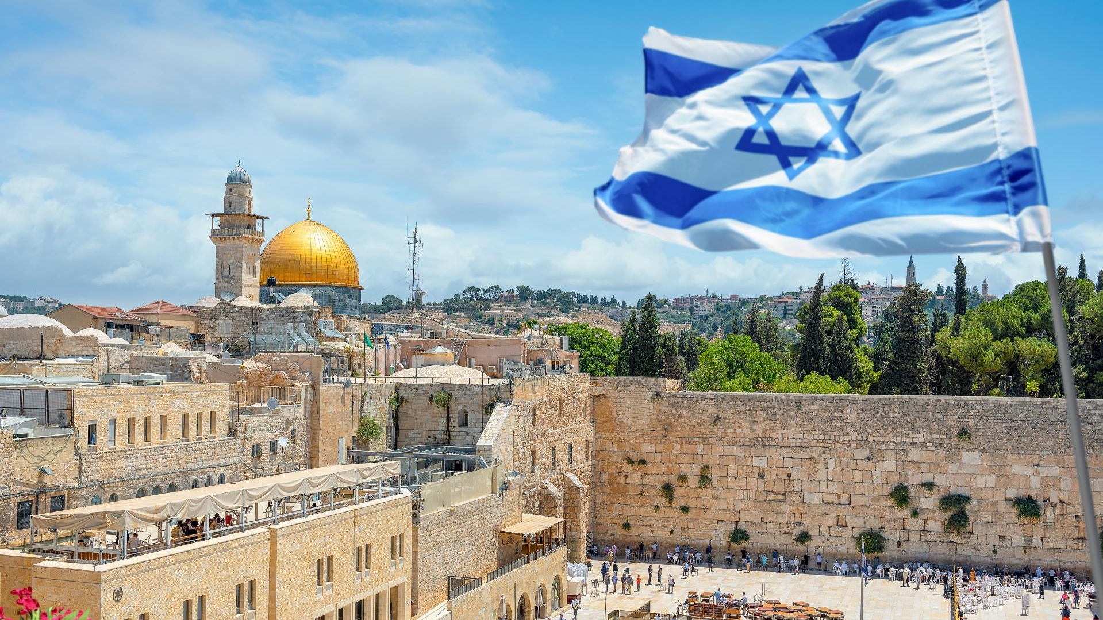
LIÇÃO 02
13 de Outubro de 2024
4º trimestre 2024
Promessas de Deus para Israel

Slide 3
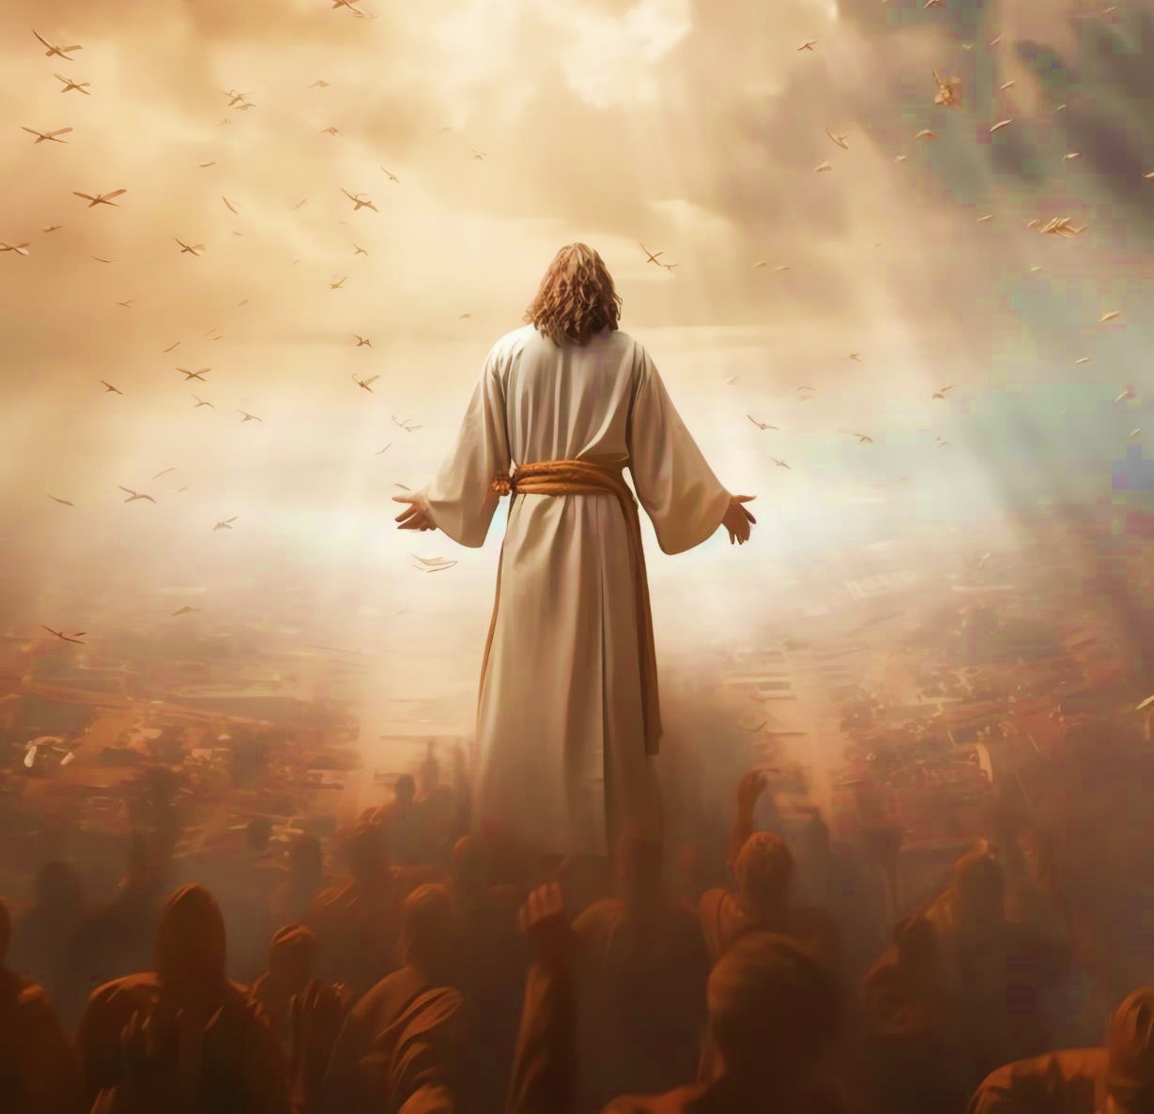
TEXTO ÁUREO
E abençoarei os que te abençoarem e amaldiçoarei os que te amaldiçoarem;
e em ti serão benditas todas as famílias da terra.”
(Gn 12.3)

Slide 4
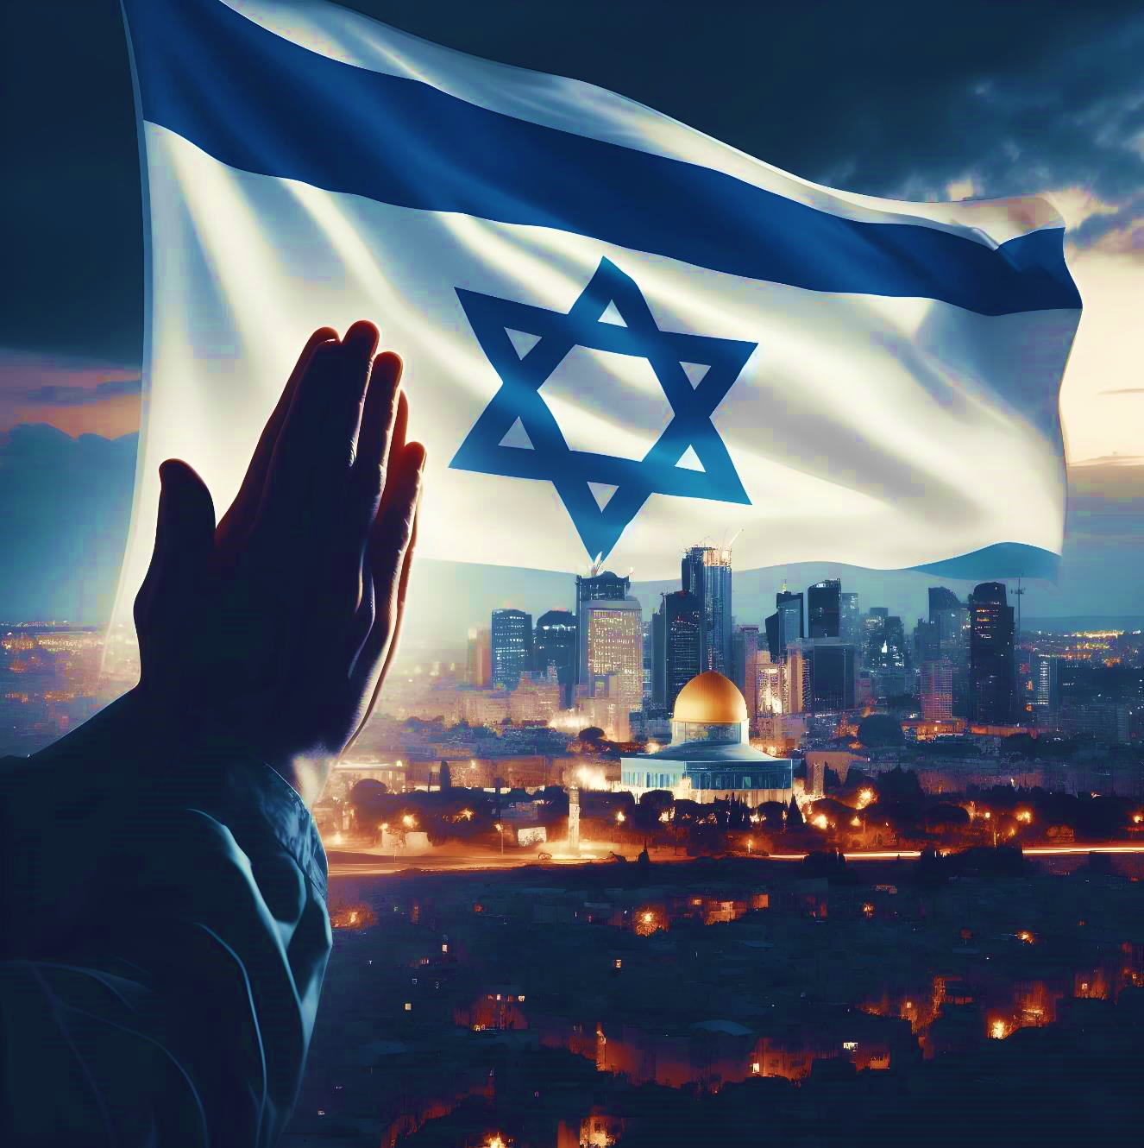
VERDADE PRÁTICA
Ainda que a queda espiritual tenha ocorrido com Israel, há uma gloriosa promessa ao remanescente fiel.

Slide 5
TEXTO BÍBLICO
Gênesis 12.1 -3; Romanos 9.1-5

Slide 6
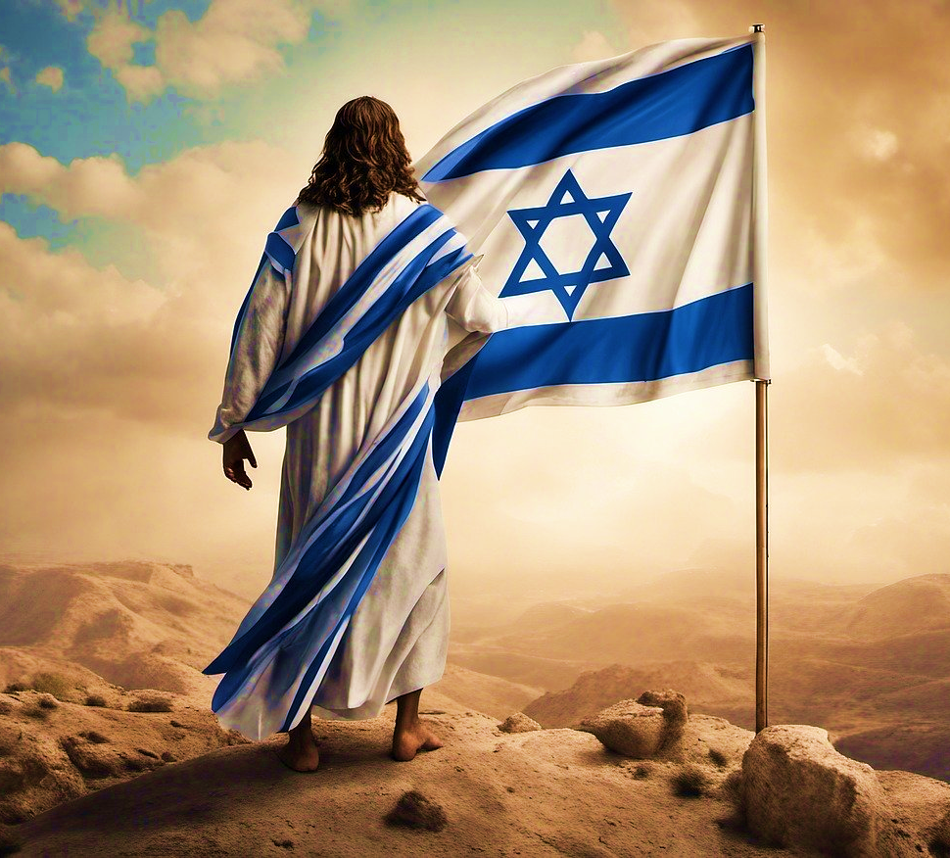
INTRODUÇÃO
Nesta lição, veremos que muitas promessas de Deus para Israel são irrevogáveis. Elas foram feitas por Deus a Abraão, a Isaque, a Jacó,
a Davi e confirmadas com o advento do Senhor Jesus Cristo.

Slide 7
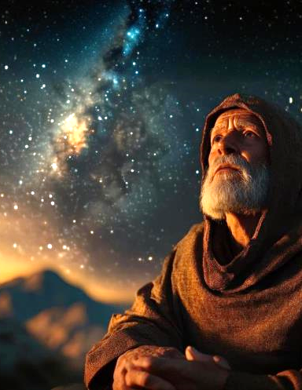
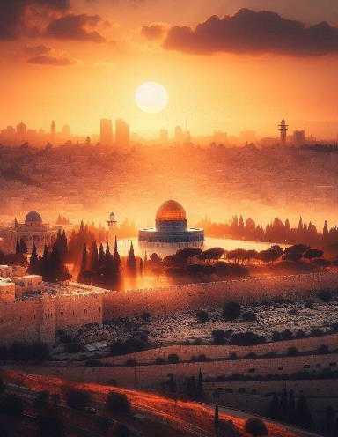
OBJETIVOS DA LIÇÃO

Slide 8
1
DETALHAR
a promessa divina a Abrão acerca de tornar a sua descendência uma nação sacerdotal que testemunharia os feitos de Deus entre as nações

Slide 9
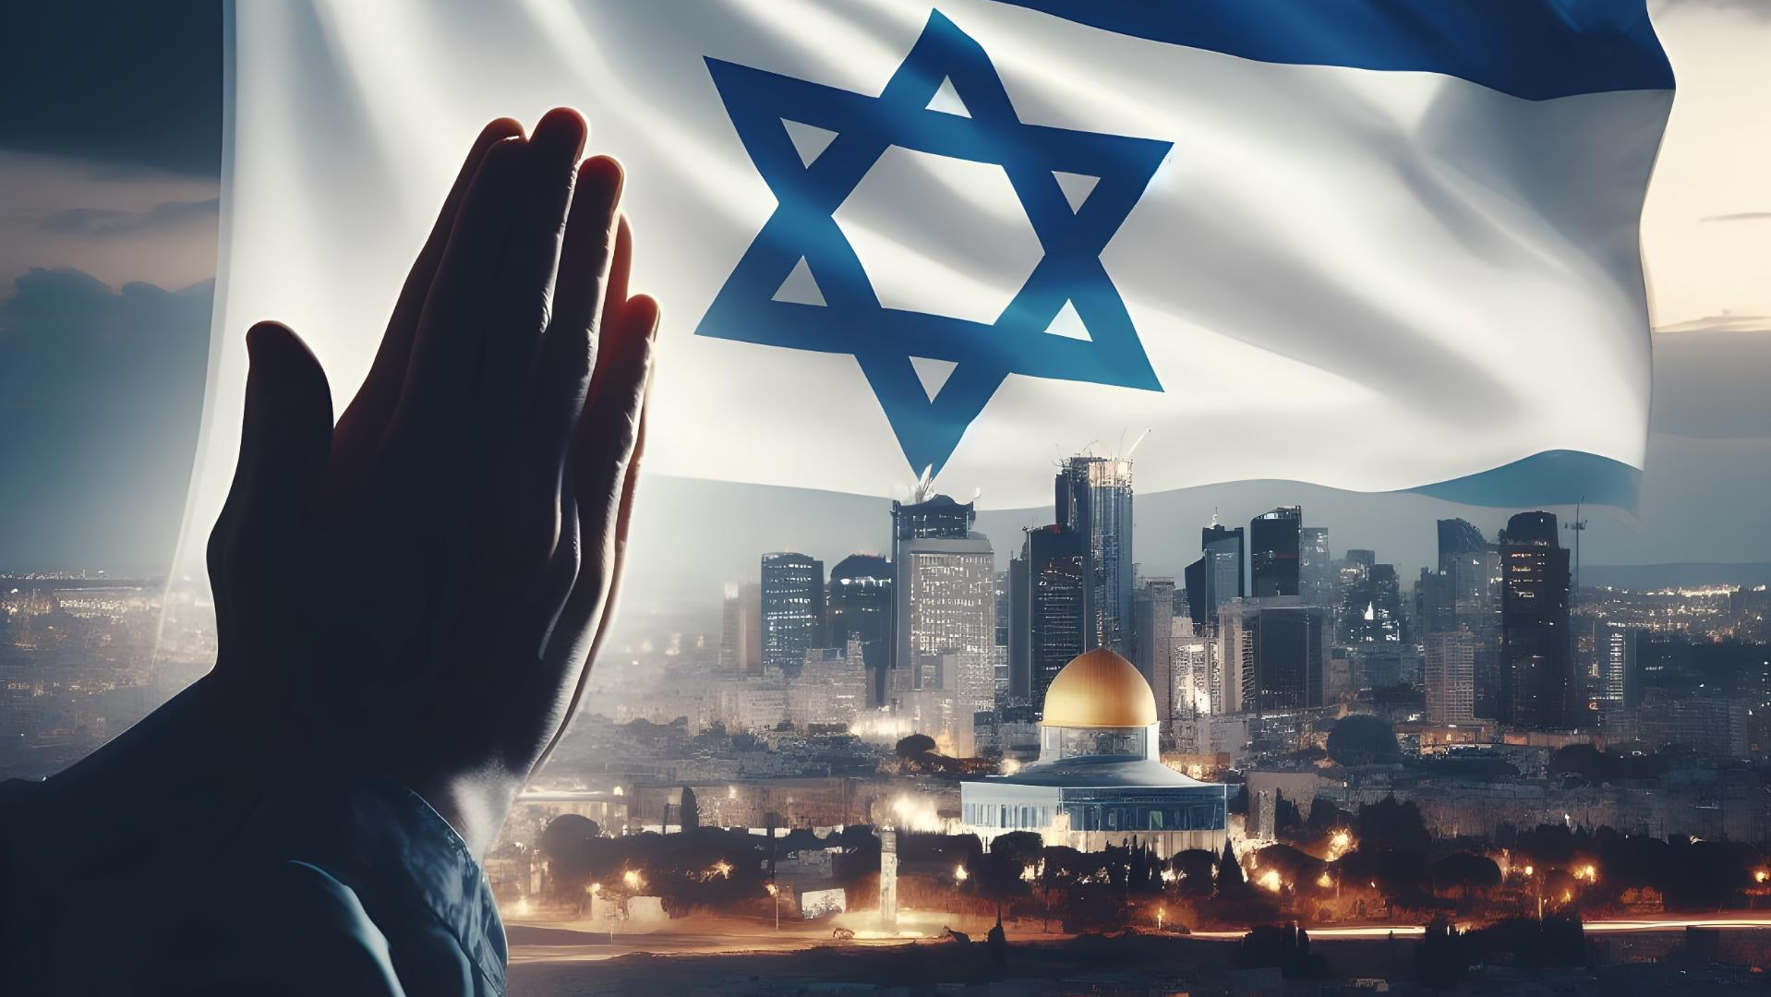
2
ELENCAR
as promessas de Deus a respeito de Israel para o seu desenvolvimento como nação

Slide 10
3
DESTACAR
a posição de Israel no tocante à salvação e a promessa quanto ao seu futuro espiritual

Slide 11
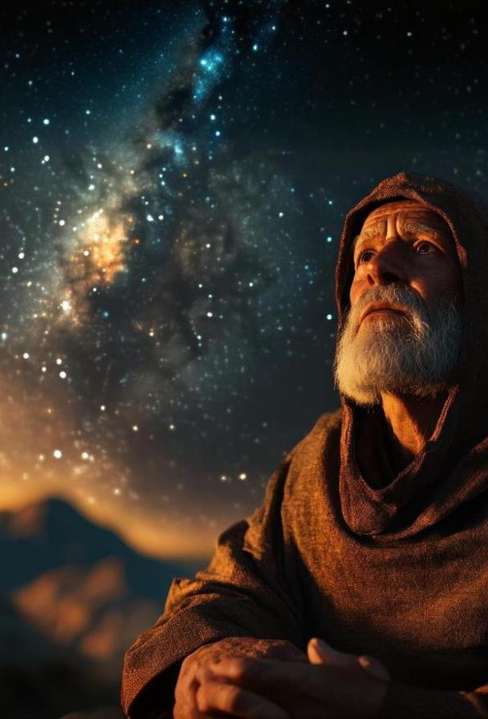
DETALHAR
ELENCAR
DESTACAR
a promessa divina a Abrão acerca de tornar a sua descendência uma nação sacerdotal que testemunharia os feitos de Deus entre as nações
as promessas de Deus a respeito de Israel para o seu desenvolvimento como nação
a posição de Israel no tocante à salvação e a promessa quanto ao seu futuro espiritual

Slide 12
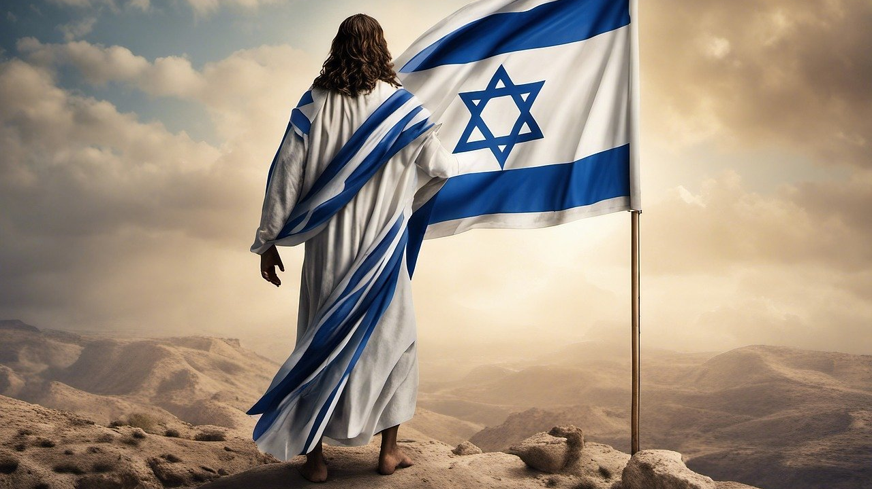
1
ISRAEL: A PROMESSA DA CRIAÇÃO DE UMA GRANDE NAÇÃO

Slide 13
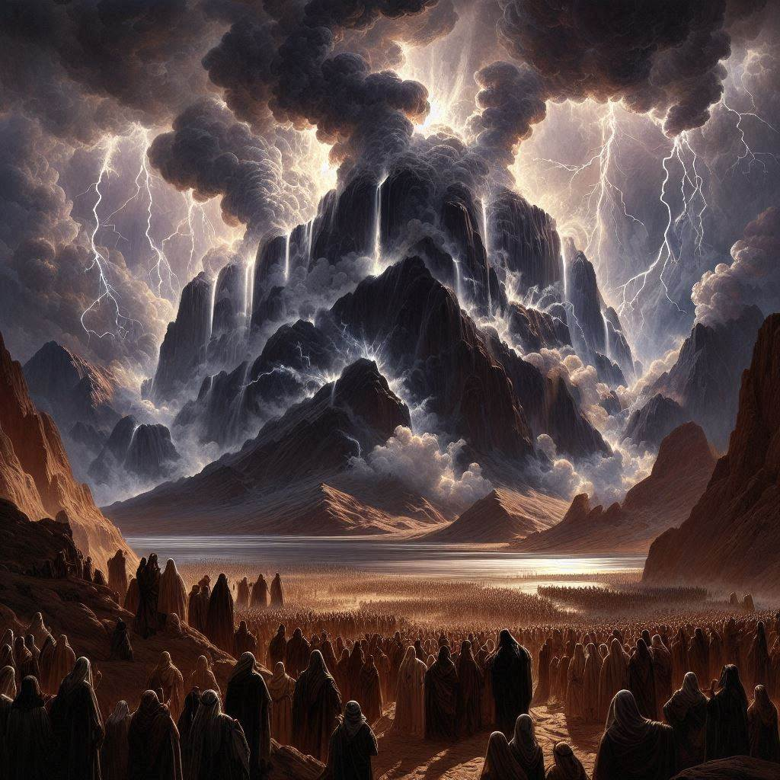
ISRAEL: A PROMESSA DA CRIAÇÃO DE UMA GRANDE NAÇÃO
1. “E far-te-ei uma grande nação” (v.2)
Essa promessa tinha como objetivo mostrar a Abrão o propósito de Deus em formar, a partir dele, uma grande nação, diferente de todas as outras, a nação de Israel (Gn 12.2).

Slide 14
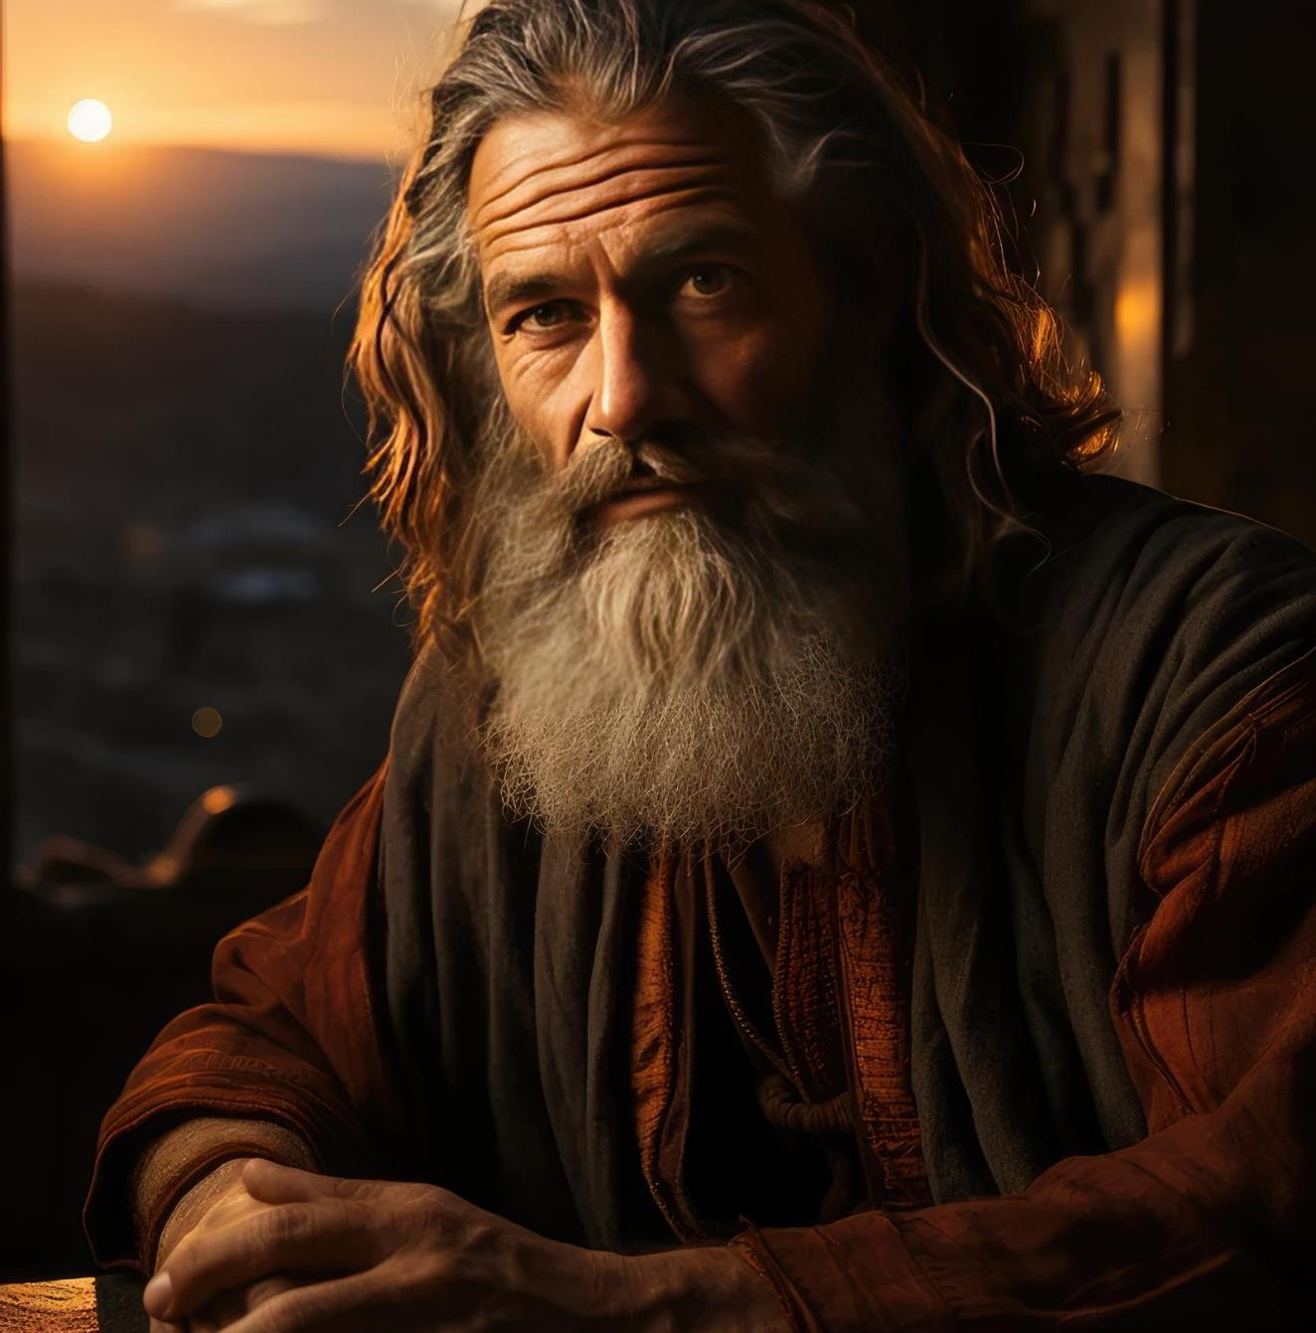
ISRAEL: A PROMESSA DA CRIAÇÃO DE UMA GRANDE NAÇÃO
2. “E abençoar-te-ei, engrandecerei o teu nome e tu serás uma bênção” (v.2)
Deus desejou promover o nome de Abrão numa dimensão jamais imaginada pelo patriarca. Entretanto, a promessa não era meramente materialista.
A bênção material deveria carregar um testemunho espiritual:
“E tu serás uma bênção” (Gn 12.2).

Slide 15
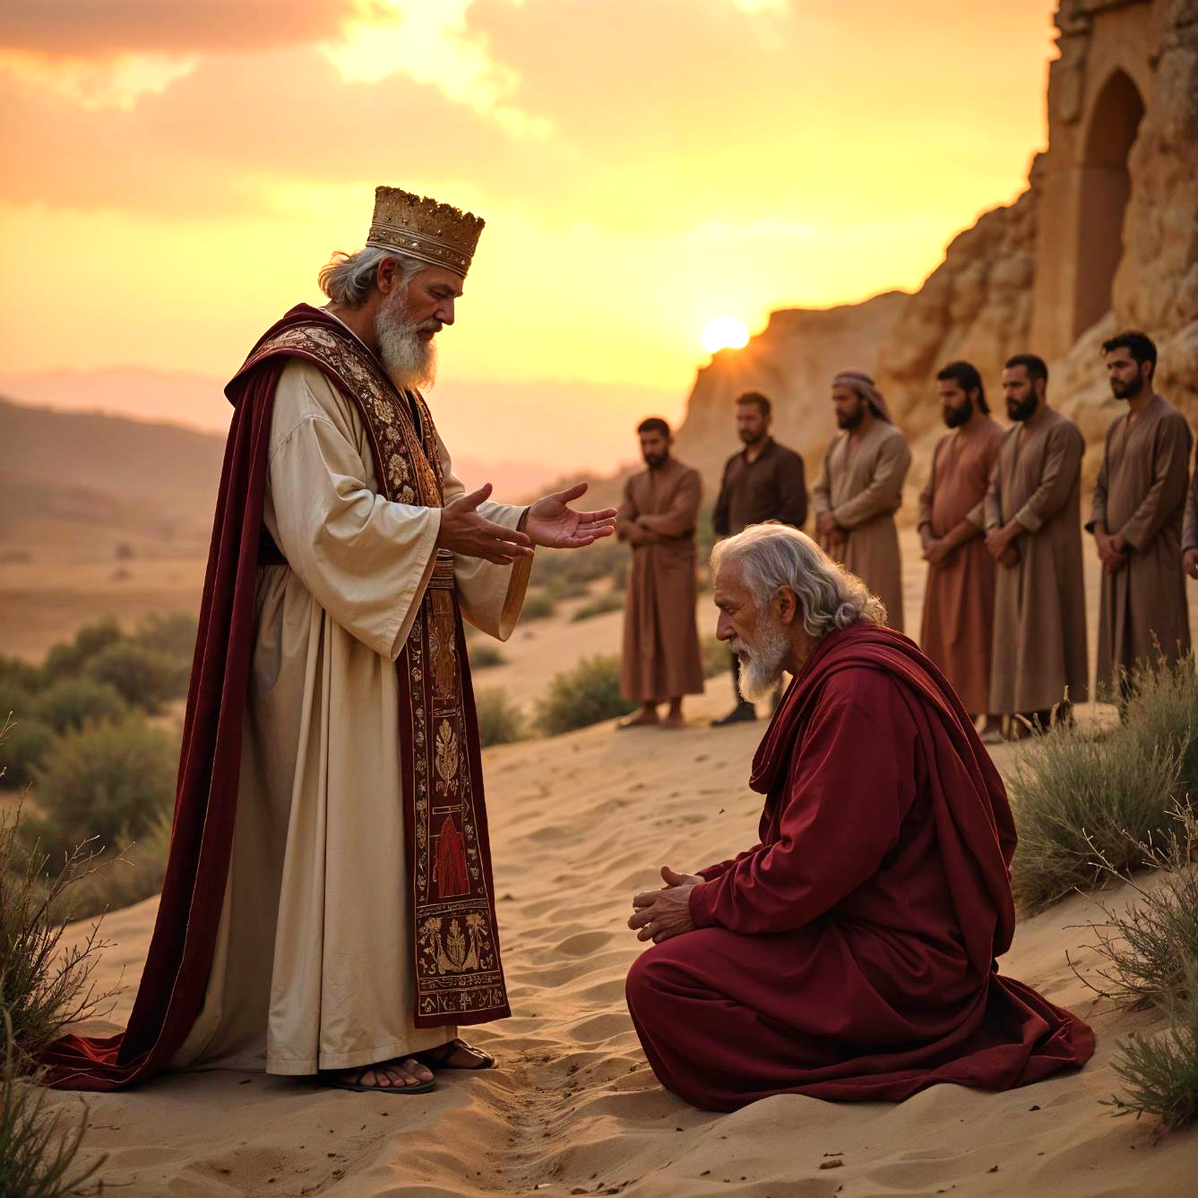
ISRAEL: A PROMESSA DA CRIAÇÃO DE UMA GRANDE NAÇÃO
3. “E abençoarei os que te abençoarem e amaldiçoarei os que te amaldiçoarem” (v.3).
Essa foi uma promessa dupla: de bênção e de maldição.
Na verdade, Abraão seria uma grande influência para os que se relacionavam com ele.

Slide 16
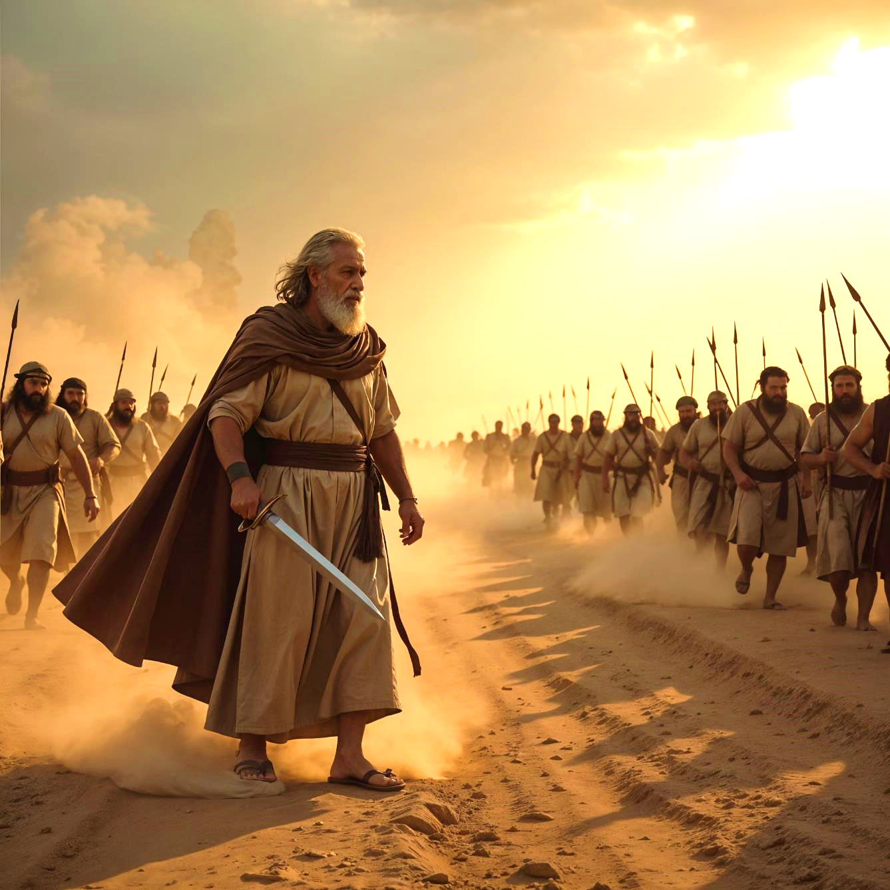
ISRAEL: A PROMESSA DA CRIAÇÃO DE UMA GRANDE NAÇÃO
3. “E abençoarei os que te abençoarem e amaldiçoarei os que te amaldiçoarem” (v.3).
De modo que Deus abençoaria os que auxiliassem Abraão e castigaria quem o amaldiçoasse. Esse evento faria de Abrão uma influência mundial que perduraria em sua posteridade.

Slide 17
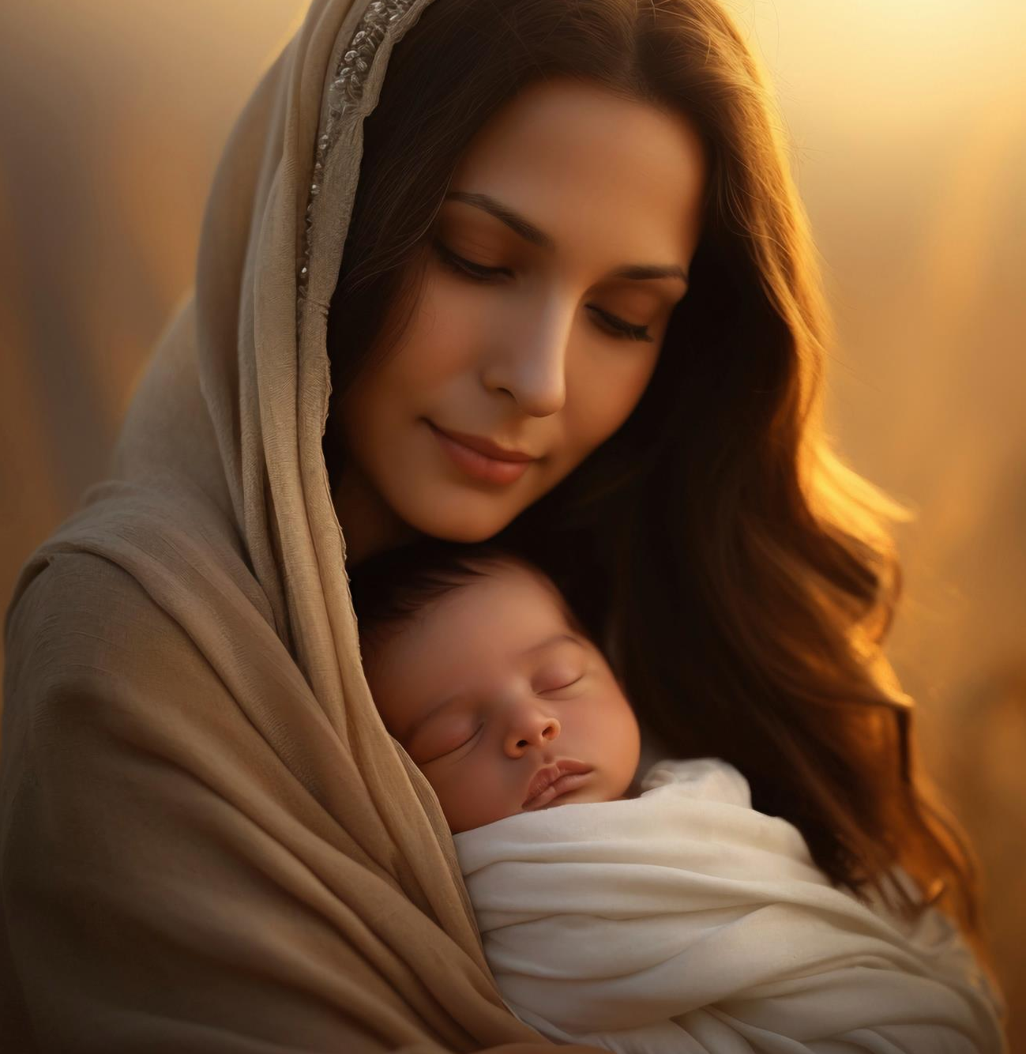
ISRAEL: A PROMESSA DA CRIAÇÃO DE UMA GRANDE NAÇÃO
4. “E em ti serão benditas todas as famílias da terra” (v.3)
Essa promessa é considerada uma segunda profecia das Escrituras a respeito do Senhor Jesus (A primeira está registrada em Gênesis 3.15).

Slide 18
ISRAEL: A PROMESSA DA CRIAÇÃO DE UMA GRANDE NAÇÃO
4. “E em ti serão benditas todas as famílias da terra” (v.3)
Podemos ter essa confirmação por meio da Carta de Paulo aos Gálatas, em que uma bênção espiritual viria por meio de um descendente de Abraão, o pai dos israelitas.

Slide 19
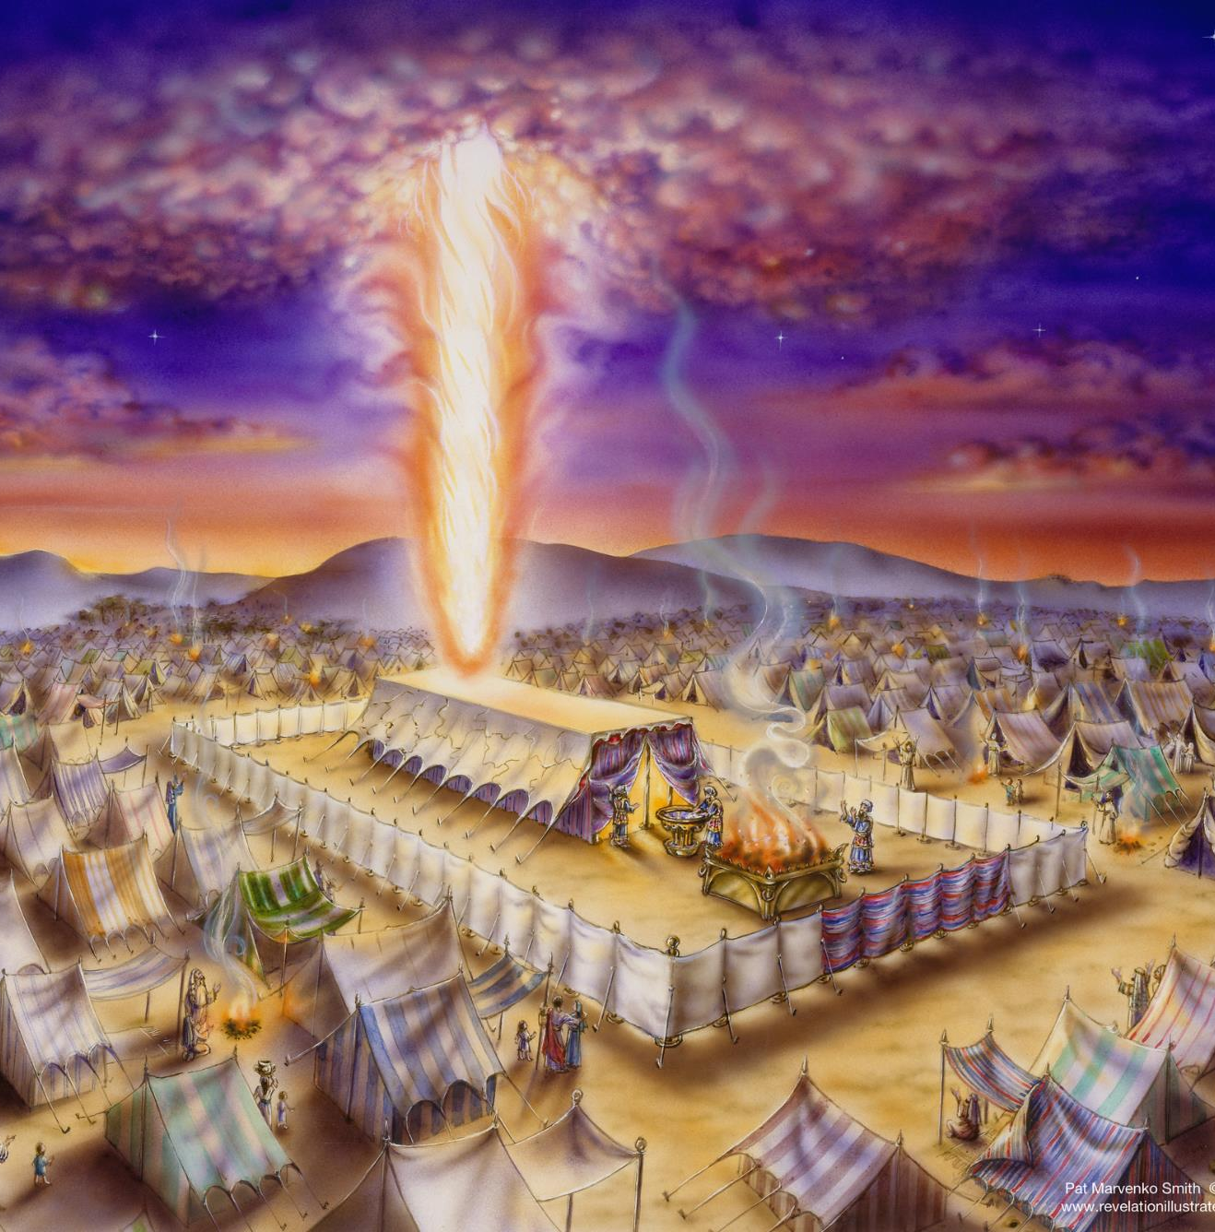
ISRAEL: A PROMESSA DA CRIAÇÃO DE UMA GRANDE NAÇÃO
Sinopse I
A descendência de Abrão seria uma grande nação, acompanhada de um testemunho espiritual importante.

